Slide 1
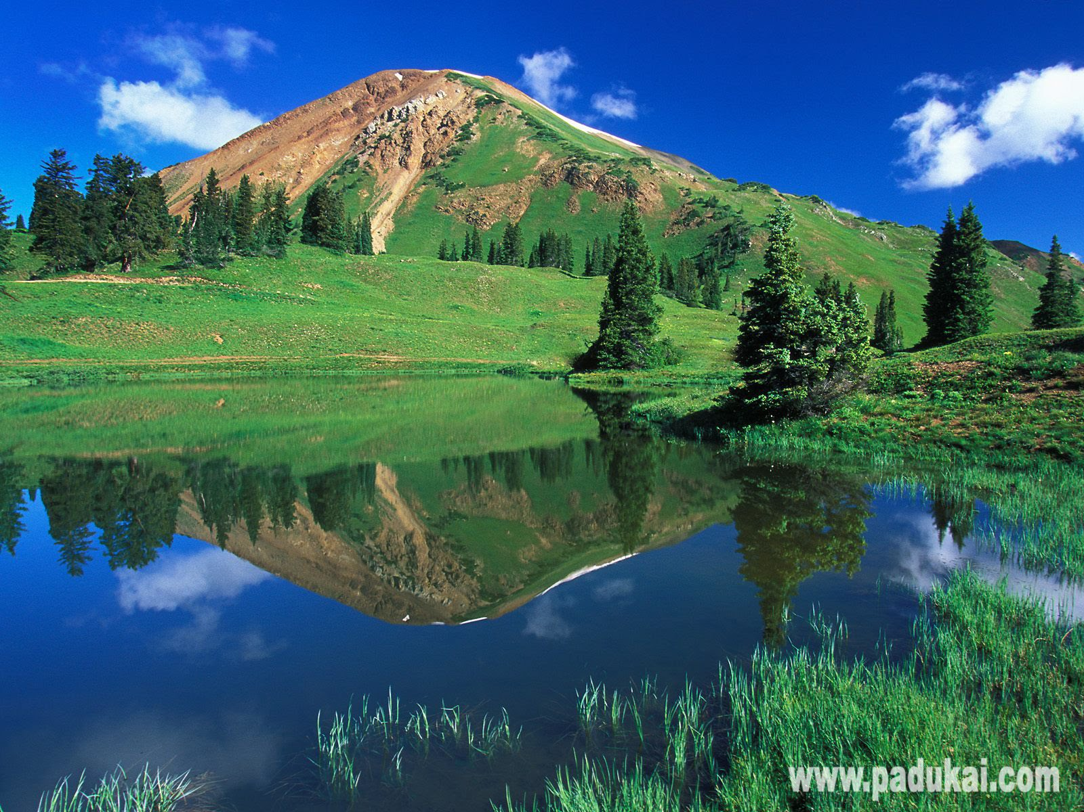
স্বাগতম

Slide 2
শামীম আরা বুলবুল
প্রধান শিক্ষক
মেলাগাছি সরকারি প্রাথমিক বিদ্যালয়
বোচাগঞ্জ, দিনাজপুর।
শ্রেণিঃ৪র্থ
বিষয়ঃবাংলাদেশ ও বিশ্ব পরিচয়
পাঠঃদর্শণীয় পাহাড়ি এলাকা
পাঠাংশঃ বান্দরবন,রাঙ্গামাটি জাফলং

Slide 3
শিখনফলঃ ১৫.২.৩ বাংলাদেশের কয়েকটি প্রাকৃতিক সৌন্দর্য মন্ডিত স্থানের সৌন্দর্যের বর্ণনা দিতে পারবে (রাঙ্গামাটি,বান্দরবন,জাফলং)

Slide 4
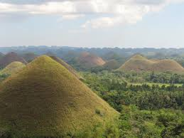
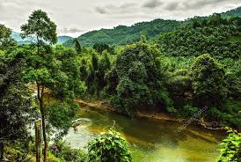
দর্শনীয় পাহাড়ী এলাকা
Notes:
সঃ

Slide 5
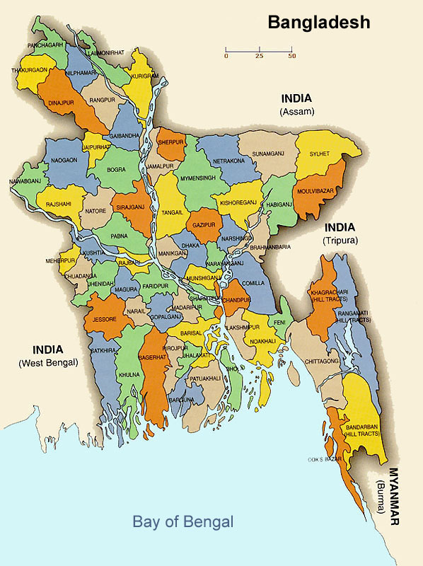
বান্দরবন বাংলাদেশের দক্ষিন-পুর্ব দিকে অবস্থিত একটি পাহাড়ি এলাকা।

Slide 6
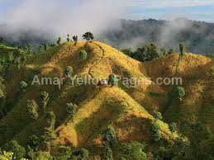
বাংলাদেশের সর্বোচ্চ পাহাড়ের চূড়া তাজিনডং।

Slide 7
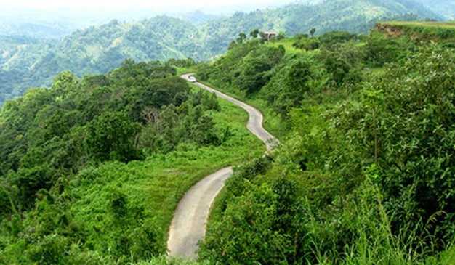
চিম্বক পাহাড়ের চূড়া ও বগা লেক।

Slide 8
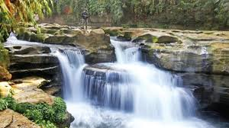
শৈলপ্রপাত পাহাড়ি ঝর্না।

Slide 9
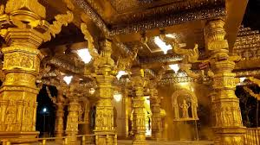
স্বর্ণমন্দির বান্দরবান

Slide 10
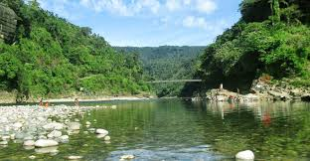
রাংগামাটি সবুজ পাহাড়, বন আর লেকে ঘেরা।

Slide 11
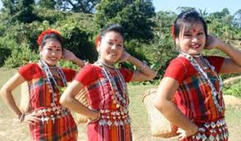
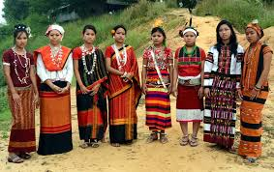
চাকমা
মারমা

Slide 12
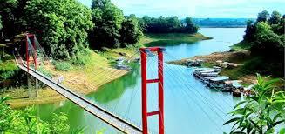
ঝুলন্ত সেতু রাঙ্গামাটি

Slide 13
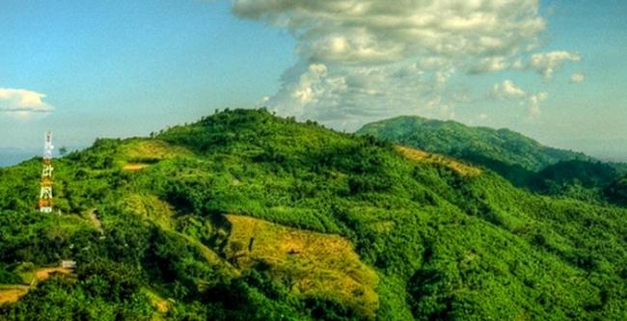
পাহাড় ঘেরা জাফলং

Slide 14
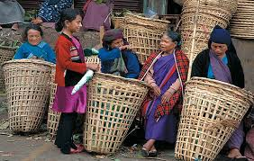
খাসি ক্ষুদ্র নৃ-গোষ্ঠী

Slide 15
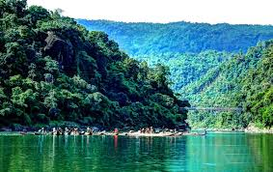
মারী নদী, জাফলং

Slide 16
প্রতিটি দর্শনীয় স্থানের আকর্ষণগুলো তালিকায় লেখ।
কাজটি দলে করো
বান্দরবান | রাঙ্গামাটি | জাফলং

Slide 17
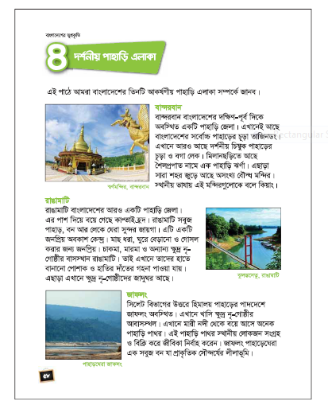
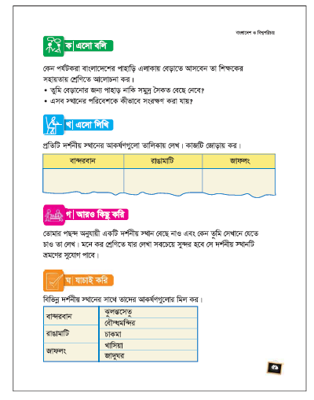
বই দেখ পৃষ্ঠা-৫৮,59

Slide 18
যাচাই করি
মিল কর
বান্দরবান
ঝুলন্তসেতু
রাংগামাটি
বৌদ্ধমন্দির
চাকমা
জাফলং
খাসিয়া
জাদুঘর

Slide 19
ধন্যবাদ

